Slide 1
「手話」で あんない しよう

Slide 2
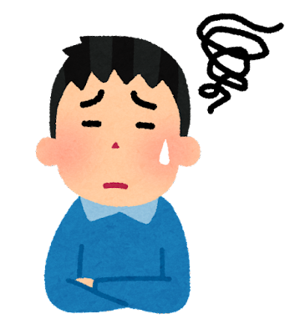
こんな時、どうしますか？
この道をまっすぐ進むと、
病院があります。
病院をとおりすぎたら、
すぐに左に曲がってください。
そのまままっすぐ進むと、
図書館があります。
図書館に行きたいな。
でも道がわからないや。

Slide 3
手話はイメージを伝えることが上手。
いろいろな手話の表し方
・手話のことばを一つ一つ表す方法
・話す人が、目の前でイメージを作って表す方法
※ほかにも多くの表し方があります。

Slide 4
「手話」で あんない してみよう！
神社に行きたいな。

Slide 5
「手話」で あんない してみよう！
学校に行きたいな。

Slide 6
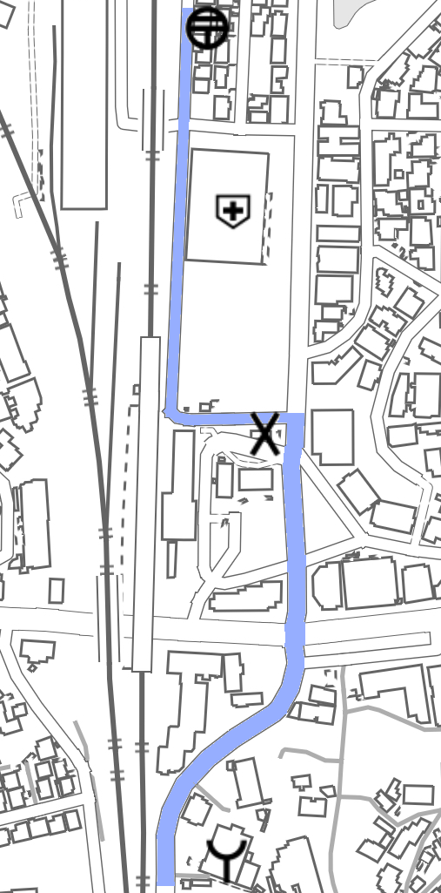
「手話」で あんない してみよう！
ゆうびん局に行きたいな。

Slide 7
「手話」で あんない してみよう！
今から、1人に１まいずつ地図を配ります。
地図を受け取ったら、どんな風にあんないしたらよいか、考えましょう。
あんないのじゅんびができたら、発表してもらいます。
地図には「かんたん」「ふつう」「むずかしい」があります。
すきな地図を選びましょう。

Slide 8
以下、「かんたん」の地図

Slide 9
「手話」で あんない してみよう！
工場に行きたいな。

Slide 10
「手話」で あんない してみよう！
？
？
？
工場に行きたいな。

Slide 11
「手話」で あんない してみよう！
しょうぼうしょ に行きたいな。

Slide 12
「手話」で あんない してみよう！
？
？
？
しょうぼうしょ に行きたいな。

Slide 13
以下、「ふつう」の地図

Slide 14
「手話」で あんない してみよう！
市役所に行きたいな。

Slide 15
「手話」で あんない してみよう！
？
？
？
？
？
？
市役所に行きたいな。

Slide 16
「手話」で あんない してみよう！
学校に行きたいな。

Slide 17
「手話」で あんない してみよう！
？
？
？
？
？
？
？
学校に行きたいな。

Slide 18
以下、「むずかしい」の地図

Slide 19
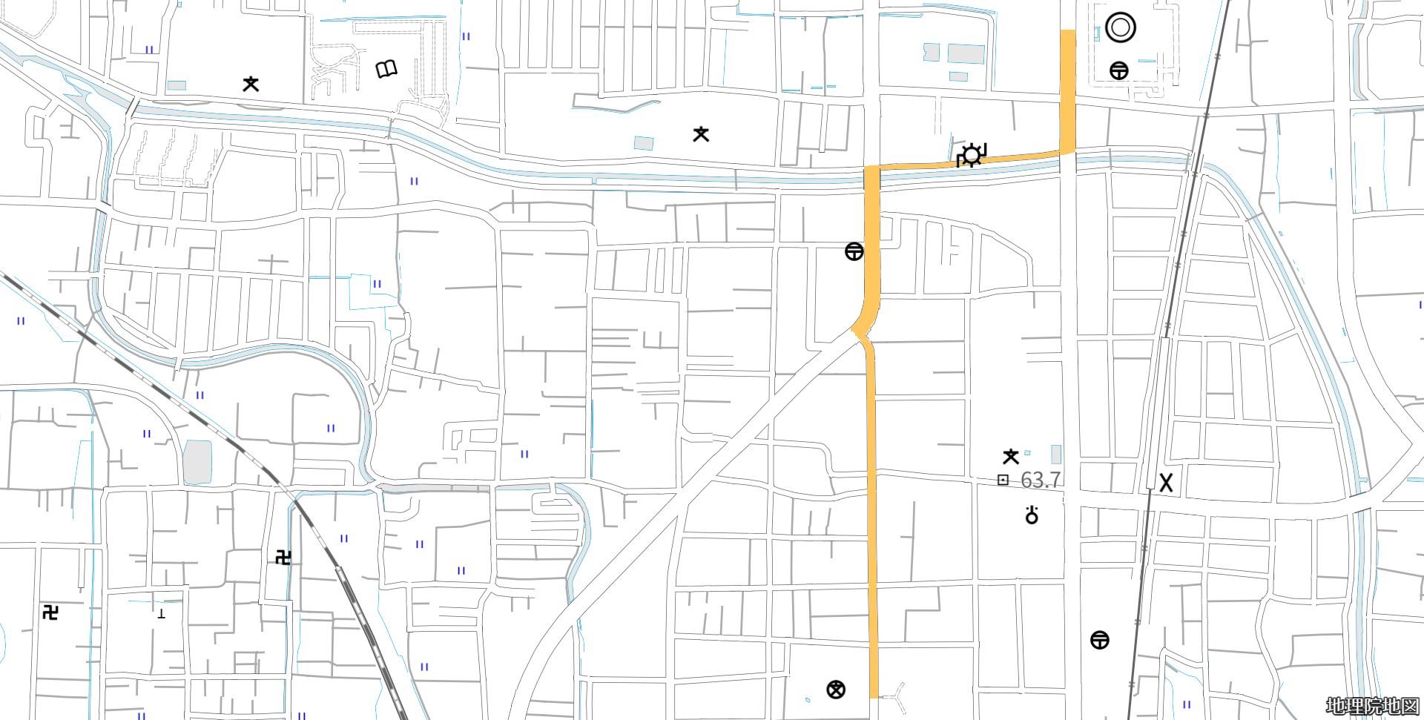
「手話」で あんない してみよう！
市役所に行きたいな。

Slide 20
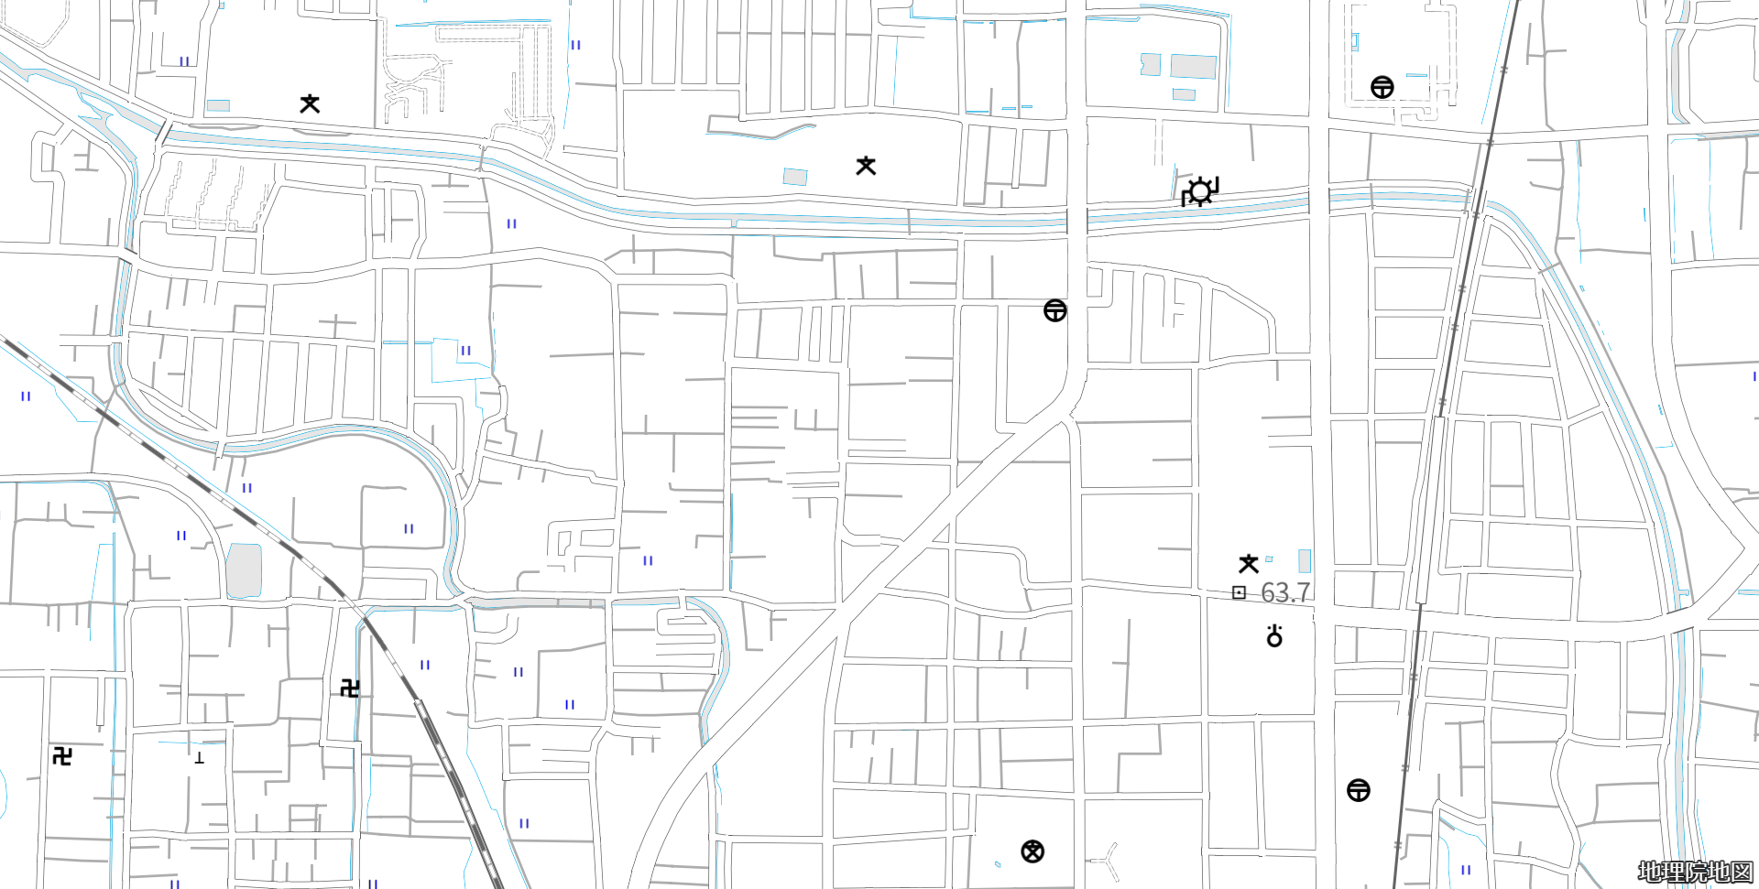
「手話」で あんない してみよう！
？
？
？
？
？
市役所に行きたいな。

Slide 21
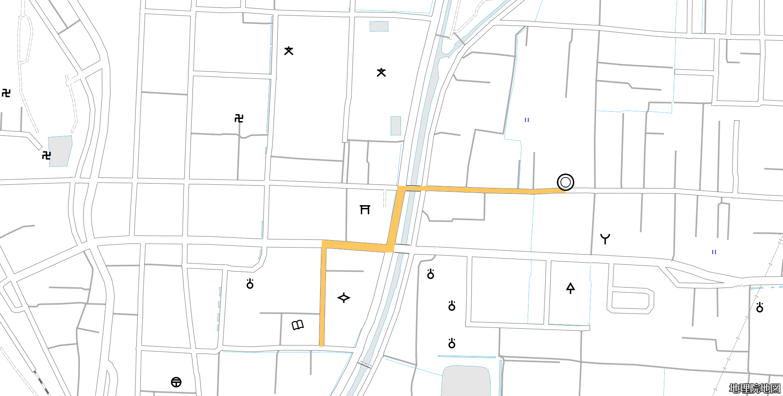
「手話」で あんない してみよう！
市役所に
行きたいな。

Slide 22
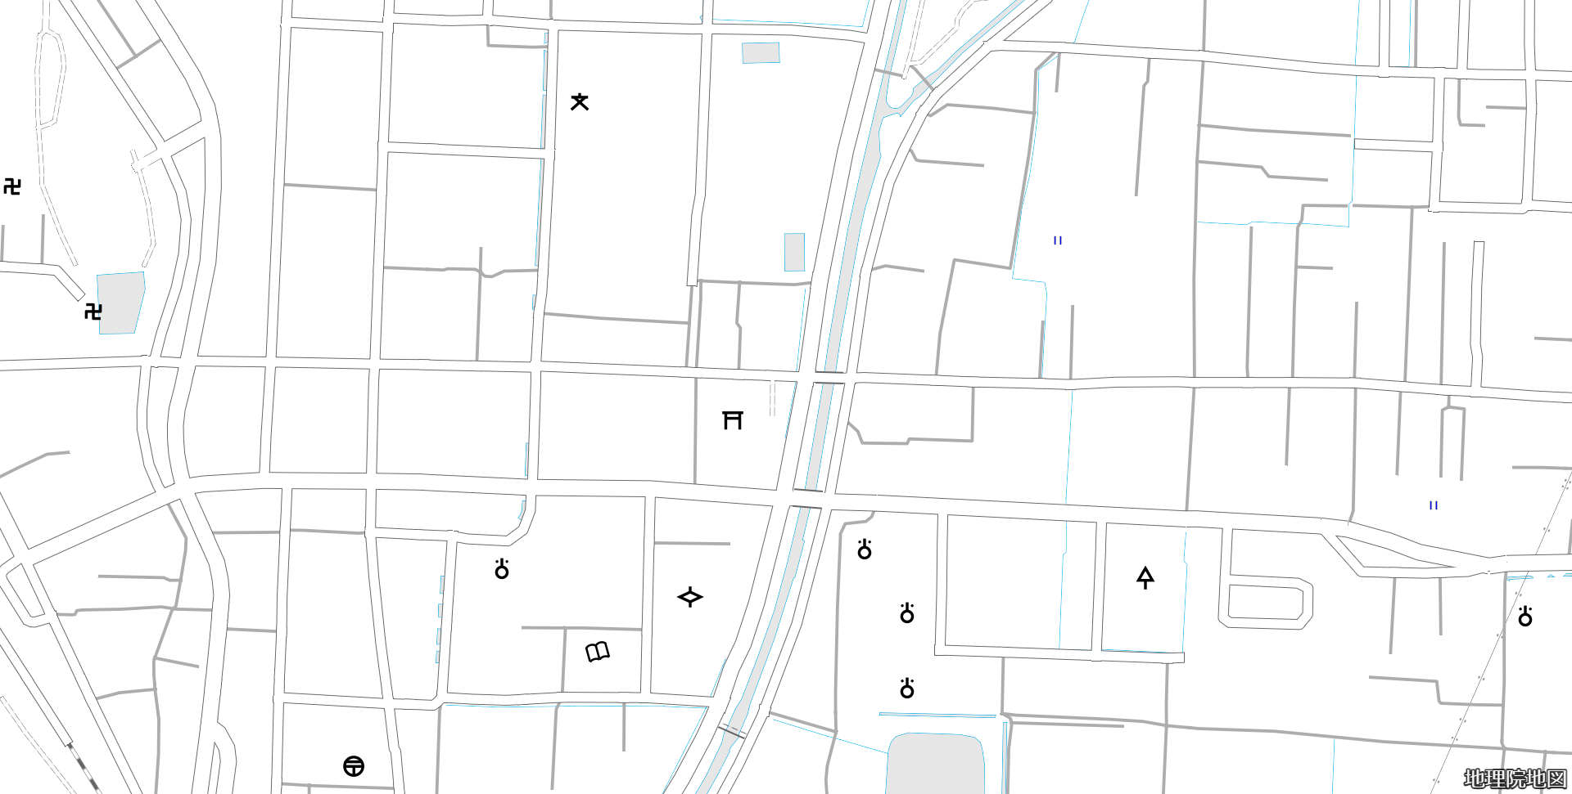
「手話」で あんない してみよう！
？
？
？
？
市役所に
行きたいな。
？

Slide 23
問題終了

Slide 24
今日のまとめ
手話では、目の前にイメージを作って表すことができます。
道あんないをする時など、イメージを作って説明すると、
相手によく伝わる場合もあります。
ほかにも手話のよいところはたくさんあります。
どんなよいところがあるでしょうか？
手話のよいところをたくさん見つけて、お話上手になりましょう。

Slide 25
作成：土田 悠祐（2021年）
編集：筑波技術大学ろう者学教育コンテンツ開発取組担当

